Slide 1
人教版物理 第十五章
第3节 串联和并联

Slide 2
学习目标
1.知道什么是串联电路和并联电路，会画简单的串、并联电路图。
01
2.通过实验探究串、并联电路的特点，会连接简单的串联和并联电路
02
3.尝试根据已有知识、经验，按要求设计简单的串、并联电路。
03

Slide 3
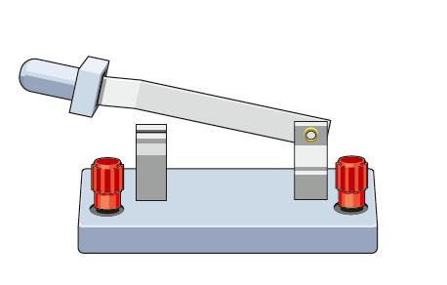
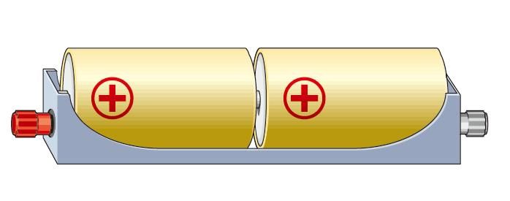
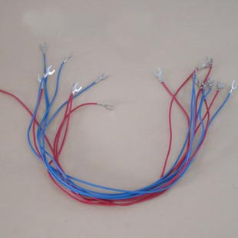
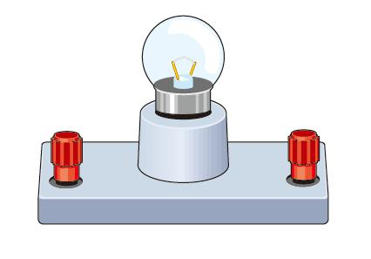
想想做做
用一个电源、两个小灯泡、一个开关和一些导线组成电路，要想让两个小灯泡都发光，可以有几种接法？

Slide 4
一、串联和并联
S
L₁
L₂
L₂
L₁
1．用电器依次相连的电路叫做串联电路。

Slide 5
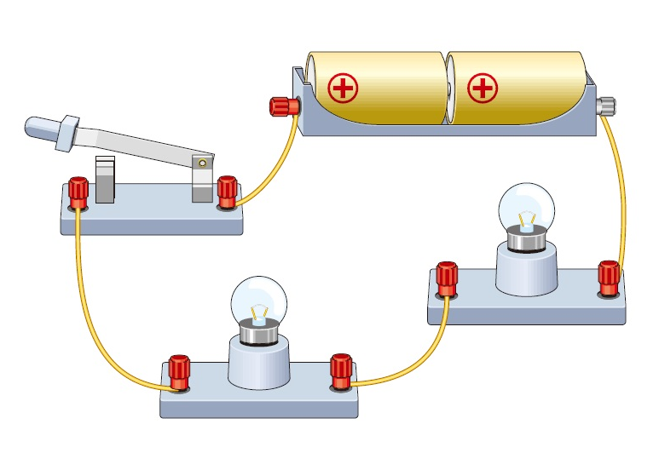
一、串联和并联
我们可以把用电器电流流进的一端叫做首，电流流出的一端叫做尾，那么串联电路的连接方式称之为首尾相连。
首
尾
首
尾

Slide 6
一、串联和并联
S
S
L₁
L₂
L₂
L₁
2．用电器并列相连的电路叫做并联电路。
干路
干路
L₁支路
L₂支路
L₁支路
L₂支路

Slide 7
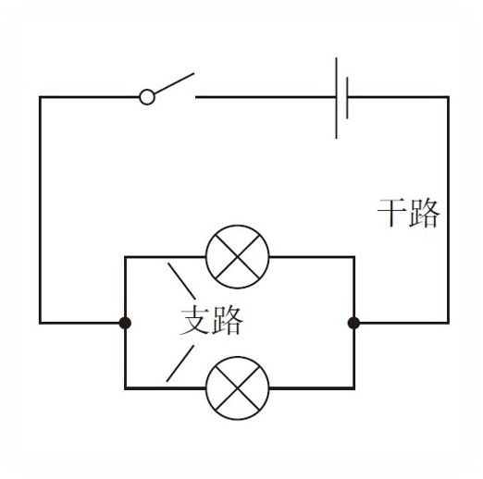
一、串联和并联
并联电路的连接方式称之为首首尾尾相连。
首
尾
首
尾

Slide 8
二、连接串联电路和并联电路
S
L₁
L₂
实验1
在串联电路中，开关的位置改变了，它的控制作用是否改变呢？
提示：
连接电路后，需检查电路连接无误，然后方可闭合开关。

Slide 9
二、连接串联电路和并联电路
S
L₂
L₁
S
L₁
L₂
实验1
在串联电路中，开关控制所有用电器。开关位置的改变不影响它对用电器的控制作用。

Slide 10
二、连接串联电路和并联电路
S
L₁
L₂
实验1
在串联电路中，电流仅有一条路径

Slide 11
二、连接串联电路和并联电路
S
L₁
L₂
实验1
在串联电路中，拆掉其中任意一个小灯泡，剩下的是否还可以发光呢？
在串联电路中，用电器相互影响

Slide 12
二、连接串联电路和并联电路
S
S
L₂
L₁
L₁
L₂
实验2
在并联电路中，干路开关和支路开关对各用电器的控制作用有什么不同呢？
在并联电路中，干路开关控制所有用电器。

Slide 13
二、连接串联电路和并联电路
S
S₁
L₁
S₂
L₂
请根据电路图，连接实物图。
S
L₁
S₁
L₂
S₂
在并联电路中，支路开关只能控制所在支路的用电器。

Slide 14
二、连接串联电路和并联电路
S
S
L₂
L₁
L₁
L₂
实验2
在并联电路中，电流有几条路径呢？
并联电路中，电流至少有两条路径

Slide 15
二、连接串联电路和并联电路
实验2
S
在并联电路中，拆掉其中任意一个小灯泡，剩下的小灯泡还会发光吗？
L₁
L₂
在并联电路中，用电器之间互不影响。

Slide 16
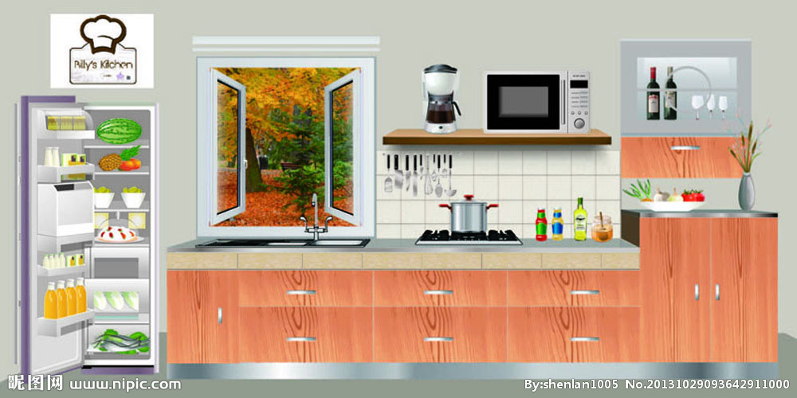
三、生活中的电路
家庭中的电灯、电扇、电冰箱、电视机、电脑等用电器大多是并联在电路中的。
Notes:
UMU互动

Slide 17
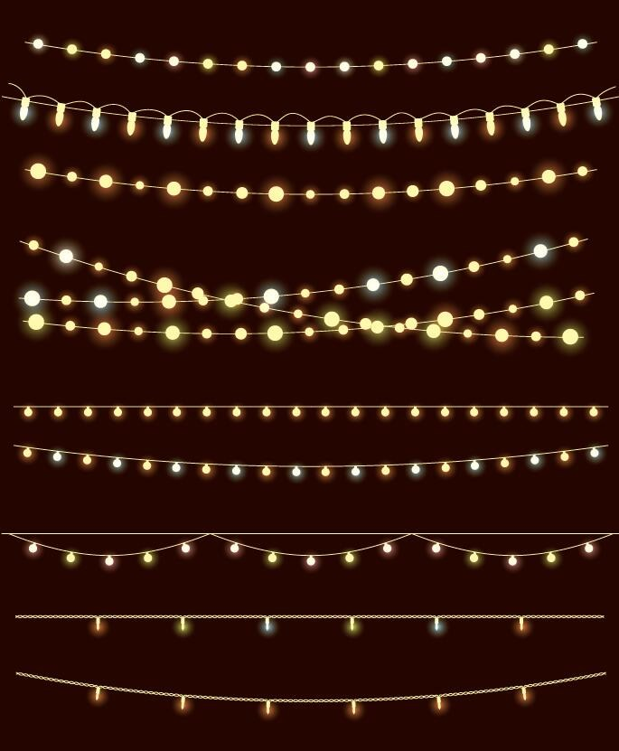
三、生活中的电路
用来装饰居室、烘托欢乐气氛的彩色小灯泡，有些就是串联和并联组合而成的。
Notes:
UMU互动

Slide 18
课堂巩固
1.经常用来做装饰的“满天星”小彩灯，往往一个灯坏了，一串灯全都不亮，它们是_______联。马路边的路灯，灯与灯之间是________联。
串
并

Slide 19
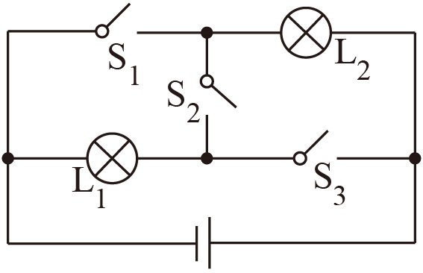
课堂巩固
2.如图所示电路中，要使灯L₁、L₂串联，需要闭合的开关是_________要使灯L₁、 L₂并联，需要闭合的开关是________。如果同时闭合开关S₁、S₁和S₃,会出现__________.
S₂
S₁,S₃
_{电源短路}

Slide 20
课堂巩固
L₁
L₁
L₂
L₃
S
L₂
S
L₃
3．如图所示的四个电路图中，开关闭合时，三盏灯属于并联关系的是（ ）
A
L₁
L₁
L₂
S
L₂
L₃
S
L₃
A
B
C
D

Slide 21
课堂巩固
S₂
L₁
L₂
S₁
L₁
1．5 ＋
1．5 ＋
S₁
L₂
S₂
干电池
干电池
4．根据电路图连接实物电路。

Slide 22
课堂巩固
5．开关闭合后，会出现什么情况？改一根线，使它成为并联电路。

Slide 23
课堂巩固
L₂
S₂
L₁
S₁
S₁
S₂
L₂
L₁
6．根据实物电路画电路图。

Slide 24
课堂巩固
S
1．5 ＋
1．5 ＋
L₁
L₂
干电池
干电池
7．改动一根导线，使开关S控制小灯泡L₁。

Slide 25
课堂小结
L₁
s
L₁
L₂
L₂
1.用电器首尾相连
2.电流仅有一条路径
3.开关控制所有用电器
4.用电器互相影响
串联电路
串联和并联
1.用电器首首尾尾相连
2.电流至少有两条路径
3.干路开关控制所有用电器,支路开关仅控制该支路用电器
4.用电器互不影响
并联电路

